Slide 1
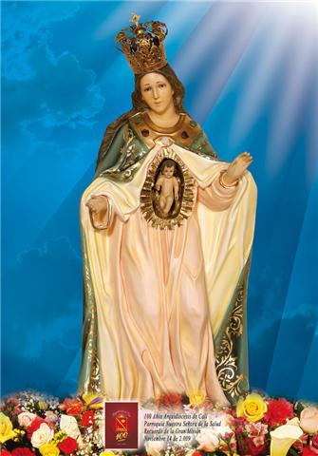
PARROQUIA
NUESTRA SEÑORA DE LA SALUD
Jesucristo, siendo rico, se hizo pobre, para enriquecernos con su pobreza.

Slide 2
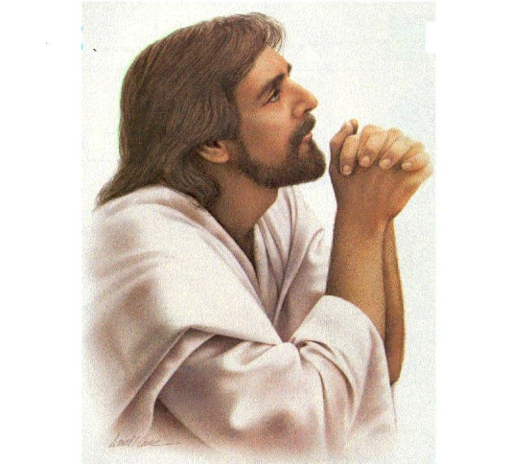
Ten piedad, Señor ten piedad.
Soy pecador, ten piedad. (BIS)
Y de mi Cristo apiádate, contra ti yo peque (BIS)
Ten piedad, Señor ten piedad.
Soy pecador, ten piedad. (BIS)

Slide 3
Gloria a Dios en el cielo y en la tierra paz a los hombres que ama el Señor
Por tu inmensa gloria te alabamos te bendecimos te adoramos, te damos gracias Señor.
Señor Dios rey celestial
Dios padre todo poderoso
Señor hijo único Jesucristo
Señor Dios cordero de Dios hijo del padre

Slide 4
Tu que quitas el pecado del mundo
Ten piedad de nosotros.
Tu que quitas el pecado del mundo
Atiende nuestras suplicas
Tu que estas sentado a la derecha del padre
Ten piedad de nosotros.
Porque solo tu eres santo
Solo tu Señor
Solo tu altísimo Jesucristo con el espíritu santo
En la gloria de Dios Padre.

Slide 5
Lectura Del libro de Amos (8, 4 - 7)
Contra los que <compran por dinero al pobre>

Slide 6
Al Salmo respondemos todos:
Alabad al Señor, que alza al pobre.

Slide 7
Lectura De la Carta del apóstol san Pablo a Timoteo (2, 1-8)
Que se hagan oraciones por todos los hombres a Dios, que quiere que todos se salven.

Slide 8
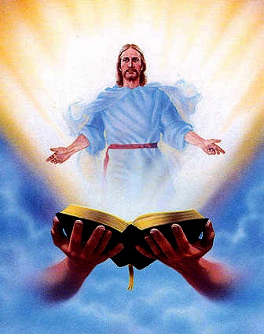
Gloria, Gloria, Aleluya, gloria, gloria, aleluya, gloria, gloria, aleluya, en nombre del Señor.
Cuando sientas que tu hermano necesita de tu amor, no le cierres las entrañas ni el calor del corazón, busca pronto en tu recuerdo la palabra del Señor: “Mi ley es el amor”.

Slide 9
Lectura del Santo Evangelio de nuestro Señor Jesucristo según san Lucas (16, 1-13)
No podéis servir a Dios y al dinero.

Slide 10
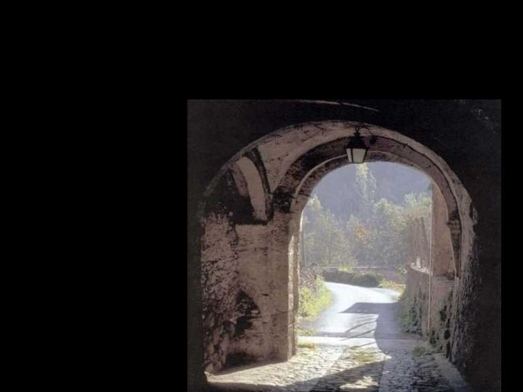
¿Qué es lo que me dicen de ti? Preséntame un informe de mi dinero y posesiones porque ya no seguirás en el trabajo
Había una vez un hombre muy rico que tenía un empleado encargado de cuidar de sus riquezas. Pero un día le contaron que el empleado malgastaba el dinero. Entonces lo llamó y le dijo:
Jesús también les dijo a sus discípulos:

Slide 11
Ahora que mi patrón me despide del trabajo, ¿Qué haré? No soy fuerte para hacer zanjas y me da pena pedir limosna. Ya sé que haré para que me reciban en su casa cuando me despidan.
¡VENGAN TODOS LOS QUE LE DEBEN ALGO AL PATRÓN!
Cien medidas de aceite.
¿Cuánto debes al patrón?
Toma tu recibo y escribe cincuenta.
Cien cargas de trigo
Toma tu recibo y escribe ochenta
Y tú ¿Cuánto debes al patrón?
Al saber esto, el patrón felicitó al empleado deshonesto por ser tan astuto y es que la gente de este mundo es más astuta que los hijos de Dios
Entonces el empleado pensó:
.

Slide 12
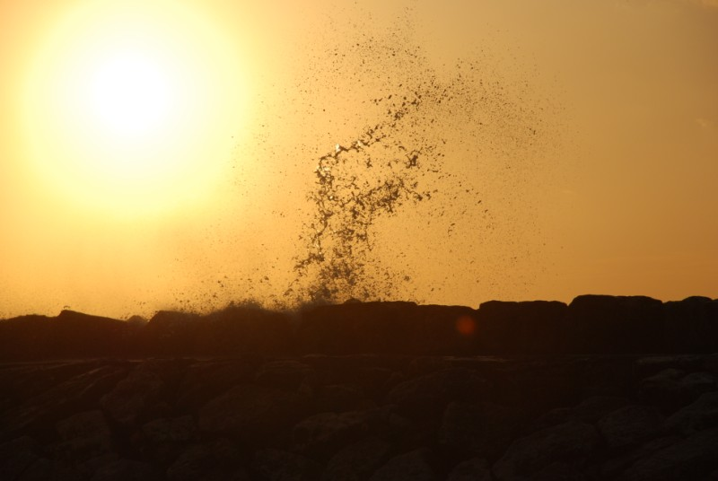
1. Ser justos en la palabra no es hacer actos de justicia (actos de caridad), sino es ser justos (vida de caridad).
La intención es obligarnos a considerar nuestra vida, nuestro comportamiento
y nuestro propio mundo desde una perspectiva distinta.
E.Schillebeeckx.

Slide 13
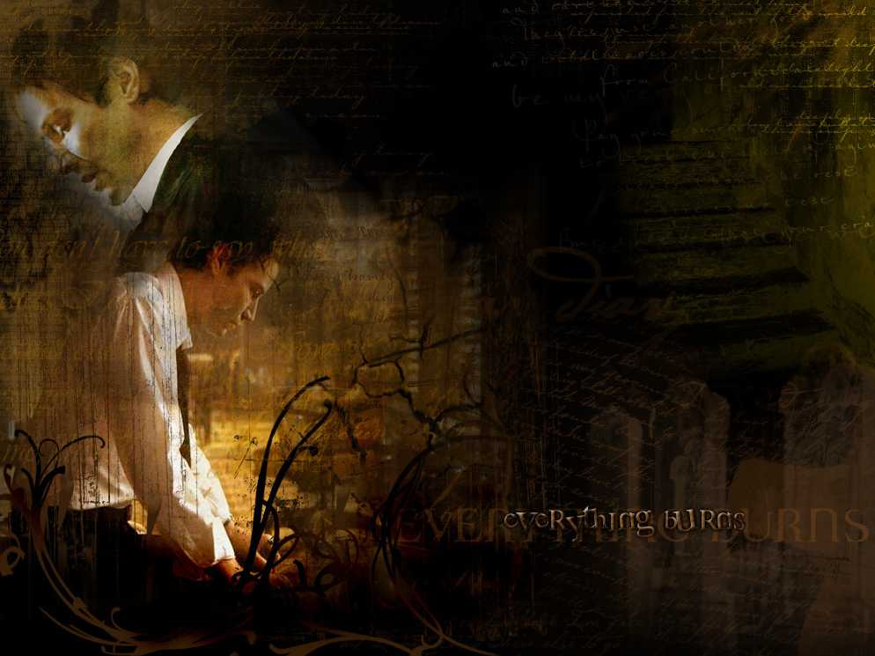
2. Las riquezas son medios no fines: su riqueza no esta en las cosas sino en el Señor.

Slide 14
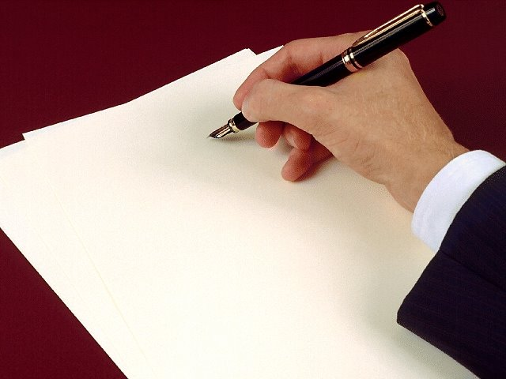
3. La verdadera finalidad es el reino de Dios.
Es una invitación a no dejarnos paralizar por la rutina, la pasividad y el miedo.
Un reto y un estímulo a la imaginación, a la creatividad y a la búsqueda de nuevos caminos y formas de actuar.

Slide 15
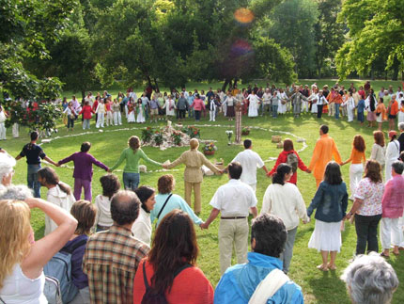
Meditemos…
Todo lo que tenemos y hacemos es provisional y encaminado hacia la Vida Definitiva y realmente importante: la utopía del Reino (hoy y siempre).

Slide 16
Esta es nuestra fe.
Esta es la fe de la Iglesia, que nos gloriamos de profesar en Cristo Jesús, nuestro Señor.

Slide 17
TODOS:
Padre nuestro, escúchanos.

Slide 18
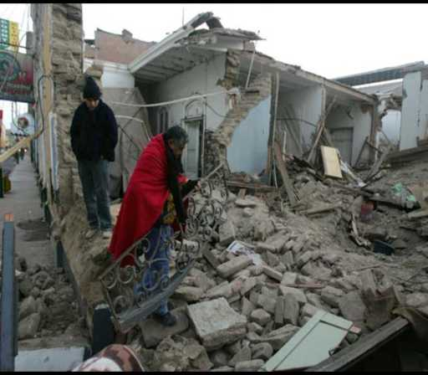
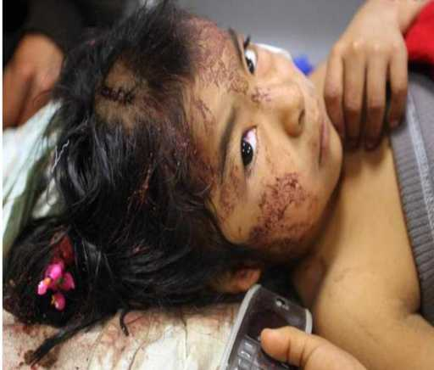
Ofrendas…hoy colecta universal por el día del Migrante
¿Soy pobre?
Vivo en una sociedad con más medios y comodidades que el 80% de la humanidad.
¿Me he convencido de que puedo servir a Dios sin cambiar nada de mi nivel de vida, mientras tantas personas mueren de hambre en el mundo?
¿Prefiero remediar la necesidad ajena a guardar el dinero en el banco?
¿Creo que estoy construyendo el Reino?
¿Sirvo a dos, a tres... a cuántos señores?

Slide 19
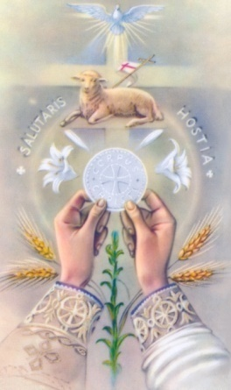
OFERTORIO
Una espiga dorada por el sol,
el racimo que corta el viñador,
/se convierten ahora en pan y en vino de amor, en el cuerpo y la sangre del señor/
Compartimos la misma comunión somos trigo del mismo sembrador, /un molino la vida nos tritura con dolor Dios nos hace eucaristía en el amor/

Slide 20
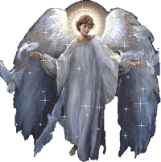
SANTO
Santo es el señor mi Dios digno de alabanza a él, el poder el honor y la gloria (bis)
Hosanna (Hosanna)
Hosanna (Hosanna)
Hosanna, oh Señor!
Bendito el que viene en nombre del Señor con todos los santos cantamos para ti.

Slide 21
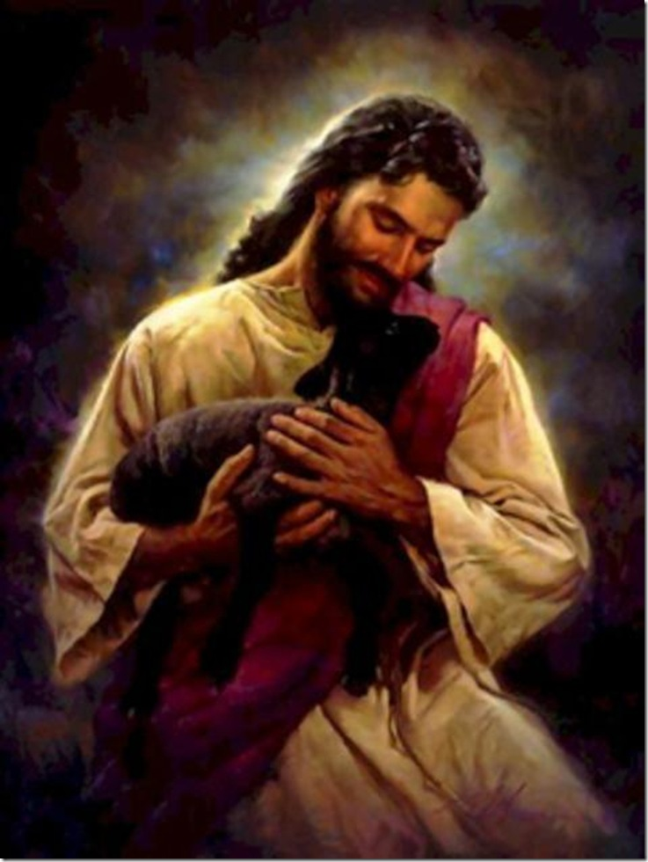
CORDERO
Cordero de Dios que quitas el pecado de este mundo, Bis.
Ten piedad, ten piedad, de nosotros ten piedad, Bis
Cordero de Dios que quitas el pecado del mundo, Bis
Dadnos la paz, Dadnos la paz, Dadnos la paz. Bis

Slide 22
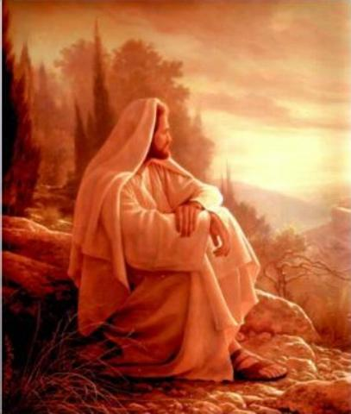
CANTO DE COMUNIÓN
JESUCRISTO ME DEJO INQUIETO
Jesucristo me dejo inquieto, su palabra me lleno de luz, ¡Nunca mas yo pude ver el mundo sin sentir aquello que sintió Jesús!
Yo vivía muy tranquilo y descuidado, y pensaba haber cumplido mi deber, muchas veces yo pensaba equivocado, contentarme con la letra de la ley, mas después que mi Señor paso, nunca mas mi pensamiento descanso.

Slide 23
Jesucristo me dejo inquieto, su palabra me lleno de luz, ¡Nunca mas yo pude ver el mundo sin sentir aquello que sintió Jesús!
Yo creía estar seguro y realizado, y dejaba descansar mi corazón, y siguiendo por la vía equivocada, cosechaba en mi vida una ilusión; mas después que mi Señor paso, mi ilusión y me engaño se acabo.

Slide 24
Jesucristo me dejo inquieto, su palabra me lleno de luz, ¡Nunca mas yo pude ver el mundo sin sentir aquello que sintió Jesús!
Sigo a veces intranquilo por la vida, sin respuestas al que viene a preguntar, mucha gente aun se encuentra adormecida, y sin ganas de saber ni de llegar, mas yo se que el volverá a pasar y el descanso en inquietud él va a cambiar.

Slide 25
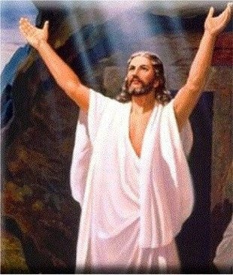
GRUPOS PARROQUIALES:
Grupo juvenil: martes 6:00 p.m.
Alabanza: miércoles 7:30 p.m.
Grupo la gran misión: jueves 6:00 p.m.
¡TE ESPERAMOS!

Slide 26
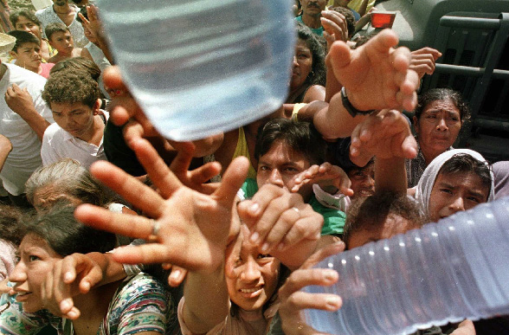
Tenemos sed
Estamos sedientos
pero acudimos a otras fuentes a saciarnos:
sus anuncios nos regalan la “felicidad” en una bandeja
y volvemos a ellos una y otra vez.
Tenemos sed de Justicia,
pero tratamos de calmarla dando un vistoso donativo de vez en cuando.
Tenemos sed de un mundo más igualitario,
pero se nos quita al llegar las vacaciones y hacer bellos planes de viajar
para “dorar” la piel en exóticos lugares en los que gastar tanto,
es una indudable ofensa para tantos y tantas pobres.
Tenemos sed de compartir,
pero, cuando organizamos fastuosos banquetes – en comuniones, bodas....-
o preparamos la fiesta de Navidad, en nuestras mesas se despilfarra,
se desaprovecha y se tira y después, lo justificamos todo porque eso sabemos hacerlo muy bien.
Tenemos sed de perdón y paz,
pero armamos un lío tremendo por cualquier tontería y guardamos viejas deudas.
nos sigue costando mucho perdonar y olvidar.
Tenemos sed, Señor, pero, como ves, se nos nota poco.
Danos sed. Haz que pasemos auténtica sed, para que hablemos menos
y aprendamos a ser más coherentes. (Juanjo Elezkano)
Amén

Slide 27


Slide 28
